Slide 1
Организация информационно-разъяснительной
работы о порядке проведения государственной итоговой аттестации по образовательным программам среднего общего образования
Заместитель директора департамента образования
Н.М.Полякова

Slide 2
При организации ИРР необходимо руководствоваться
следующими нормативно-правовыми документами:
приказ Министерства просвещения от 07.11.2018 № 190/1512 «Об утверждении Порядка проведения государственной итоговой аттестации по образовательным программам среднего общего образования».
приказ министерства просвещения Российской Федерации от 07.11.2018 № 189 «Об утверждении порядка проведения государственной итоговой аттестации по образовательным программам основного общего образования»;
приказ министерства образования, науки и молодёжной политики Краснодарского края от 08.10.2019 № 3990 «Об утверждении плана информационно-разъяснительной работы о порядке проведения государственной итоговой аттестации по образовательным программам основного общего и среднего общего образования в Краснодарском крае в 2019 – 2020 учебном году»;

Slide 3
Допуск к ГИА
Сроки проведения итогового сочинения (изложения) – 04.12.2019, 05.02.2020, 06.05.2020; итогового собеседования – 12.02.2020, 11.03.2020, 18.05.2020;
Порядок проведения и система оценивания итогового сочинения (изложения) и итогового собеседования;
Сроки и порядок информирования о результатах итогового сочинения (изложения) и итогового собеседования;
Повторный допуск к итоговому сочинению (изложению) и итогового собеседования в текущем учебном году;

Slide 4
5 открытых направлений тем итогового сочинения
на 2019-2020 учебный год
«Война и мир» – к 150-летию великой книги
Надежда и отчаяние
Добро и зло
Гордость и смирение
Он и она

Slide 5
Информационная поддержка участникам ГИА оказывается через
средства массовой информации, сайты и социальные сети:
https://edu.gov.ru/ - официальный сайт Министерства просвещения Российской Федерации;
http://obrnadzor.gov.ru/ru/ - официальный сайт Федеральной службы по надзору в сфере образования и науки (Рособрнадзор);
http://www.ege.edu.ru/ru/ - официальный информационный портал ЕГЭ;
http://fipi.ru/about - официальный сайт ФГБНУ «Федеральный институт педагогических измерений» (ФГБНУ «ФИПИ»)
http://www.minobrkuban.ru/ - официальный сайт министерства образования, науки и молодежной политики Краснодарского края;
http://www.gas.kubannet.ru/ - официальный сайт ГКУ КК Центр оценки качества образования;
http://do.krd.ru/ - официальный сайт Департамент образования администрации муниципального образования город Краснодар;
http://www.iro23.ru/ - официальный сайт ГБОУ ДПО «Институт развития образования» Краснодарского края;
https:.//vk.com/giakuban - официальная группа «Государственная итоговая аттестация на Кубани» в социальной сети «ВКонтакте»;
https://www.instagram.com/giakuban/ - официальная группа «Государственная итоговая аттестация на Кубани» в социальной сети «Instagram»;
https://www.facebook.com/giakuban/ - официальная группа «Государственная итоговая аттестация на Кубани» в социальной сети «Facebook»;
https://www.instagram.com/do.krd.official - - официальная группа «Департамент образования администрации муниципального образования город Краснодар» в социальной сети «Instagram»;
https://vk.com/do.krd.official - официальная группа «Департамент образования администрации муниципального образования город Краснодар» в социальной сети «ВКонтакте»;

Slide 6
Информация в разделе по вопросам ГИА
ФИО лица, ответственного за подготовку к ГИА в 9, 11 классах, его контактные телефоны, график приёма
Нормативно правовое регулирование ГИА 9, 11 классов
Сроки и места регистрации на ГИА для выпускников прошлых лет
Сроки проведения ГИА
Сроки, места и порядок подачи и рассмотрения апелляций ГИА
Материалы по информационно-разъяснительной работе

Slide 7
Общие вопросы подготовки к ГИА
Порядок допуска к ГИА
Выбор предметов, сроки подачи заявления на сдачу ГИА
Особенности проведения ГИА -11 по математике
Досрочный, основной и дополнительный период проведения ГИА
Использование систем видеонаблюдения и металлодетекторов при проведении экзаменов ППЭ
Создание условий в ППЭ для участников ГИА, в т.ч. с ОВЗ
Перечень запрещенных и допустимых средств в ППЭ
Требования к порядку поведения участников экзаменов в ППЭ
Основания для удаления с экзамена за нарушение порядка проведения ГИА
Сроки проведения ГИА
Сроки и условия пересдачи экзаменов
Продолжительность экзаменов
Материалы которые можно использовать на экзаменах
Сроки и места получения результатов ГИА
Апелляция , ее виды
Правила и сроки подачи и рассмотрения апелляций

Slide 8
Перечень тем и вопросов при проведении ИРР
письмо министерства образования, науки и молодёжной политики Краснодарского края от 21.10.2019 № 47-01-13-23076/19 «Об организации и проведении ИРР по вопросам ГИА-9 в 2020 году»
письмо министерства образования, науки и молодёжной политики Краснодарского края от 03.10.2019 № 47-01-13-21356/19 «Об организации и проведении ИРР по вопросам ГИА-11 в 2020 году»).

Slide 9
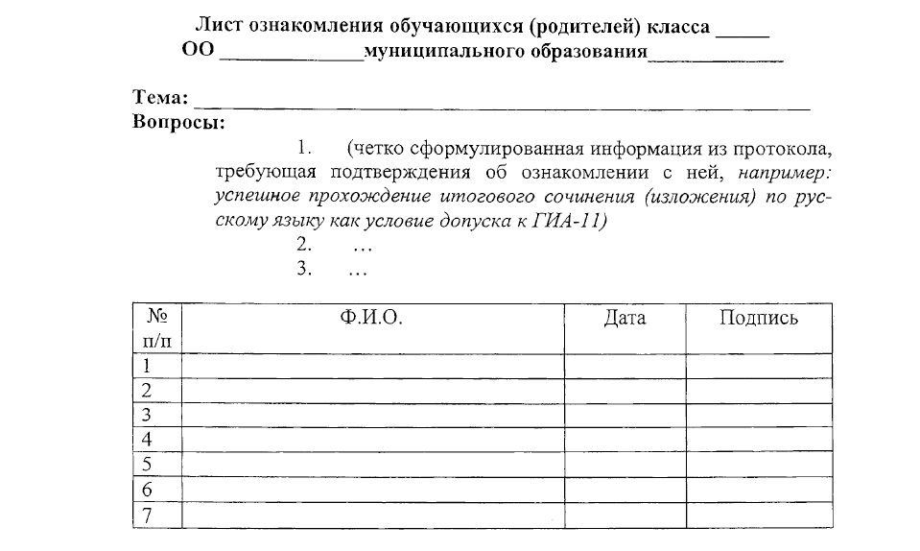
Форма листа ознакомления обучающихся, их родителей

Slide 10
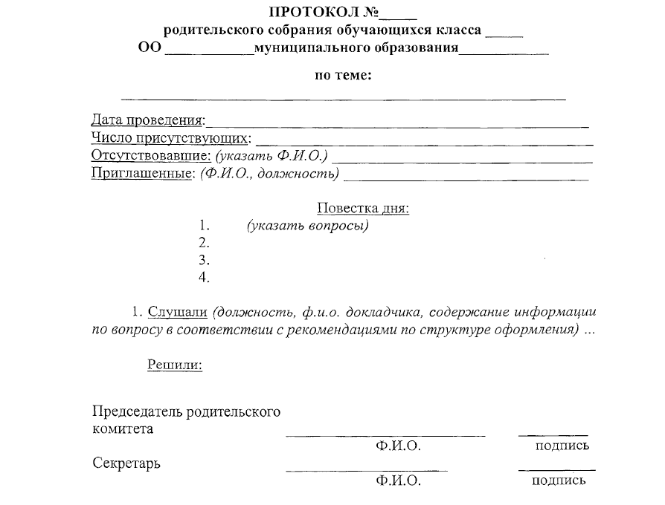

Slide 11
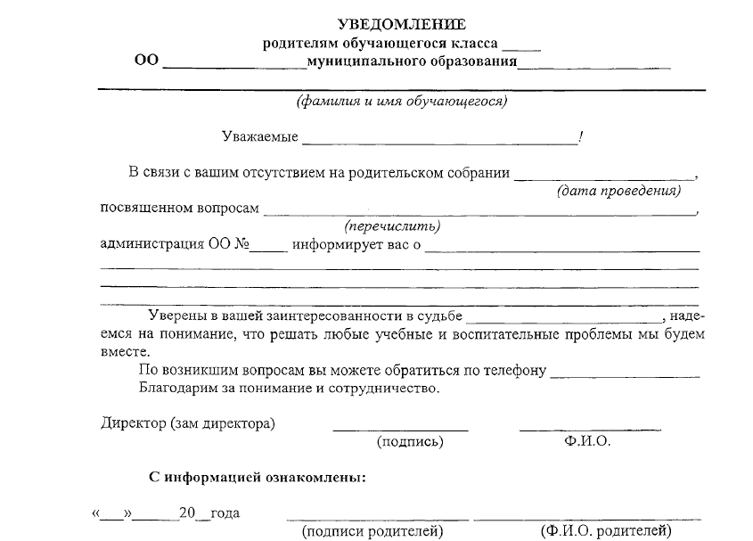
Форма уведомления родителей не явившихся на родительское собрание

Slide 12
Общие вопросы подготовки к ГИА
Порядок допуска к ГИА
Выбор предметов, сроки подачи заявления на сдачу ГИА
Особенности проведения ГИА -11 по математике
Досрочный, основной и дополнительный период проведения ГИА
Использование систем видеонаблюдения и металлодетекторов при проведении экзаменов ППЭ
Создание условий в ППЭ для участников ГИА, в т.ч. с ОВЗ
Перечень запрещенных и допустимых средств в ППЭ
Требования к порядку поведения участников экзаменов в ППЭ
Основания для удаления с экзамена за нарушение порядка проведения ГИА
Сроки проведения ГИА
Сроки и условия пересдачи экзаменов
Продолжительность экзаменов
Материалы которые можно использовать на экзаменах
Сроки и места получения результатов ГИА
Апелляция , ее виды
Правила и сроки подачи и рассмотрения апелляций

Slide 13
Результаты проверки выдачи аттестатов
Испорченных документов об образовании нет в гимназии № 33 и СОШ № 89, 20, 24, 37, 40, 46, 57, 60, 74, 81, 82, 86.
Всего испорчено аттестатов:
ЗВО - 14 аттестатов о среднем общем образовании, 8 аттестатов об основном общем образовании;
ЦВО - 9 аттестатов о среднем общем образовании, 5 аттестатов об основном общем образовании;
КВО - 2 аттестата о среднем общем образовании, 5 аттестатов об основном общем образовании;
ПВО – 31 аттестат о среднем общем образовании, 17 аттестатов об основном общем образовании
Наибольшее количество испорченных аттестатов в СОШ № 101 (11)

Slide 14
Задачи:
Необходимо сократить количество испорченных бланков.
Необходимо утвердить Положение о порядке уничтожения испорченных бланков аттестатов (периодичность, процедура и. т.п.)
Для фиксации выдачи свидетельств об обучение для учащихся 8-го вида необходимо завести отдельный журнал.
Необходимо приобретать бланков со 100-процентным запасом.

Slide 15
58,6
16,8

Slide 16
«Зона риска»
в области качества образования в кластере с низким ИСБШ
58,6
16,8

Slide 17
«Зона риска»
в области качества образования в кластере со средним ИСБШ
58,6
16,8

Slide 18
«Зона риска»
в области качества образования в кластере со средним ИСБШ
58,6
16,8

Slide 21
26,7

